Slide 1
Info-Veranstaltung 30.08.2023
Energetisches Quartierskonzept für Emsbüren

Slide 2
Vorstellung

Slide 3
Vorstellung
Stadt Bad Bentheim
Samtgemeinde Schüttorf
Gemeinde Salzbergen
Gemeinde Emsbüren
TAV-Dienstleistungs GmbH

Slide 4
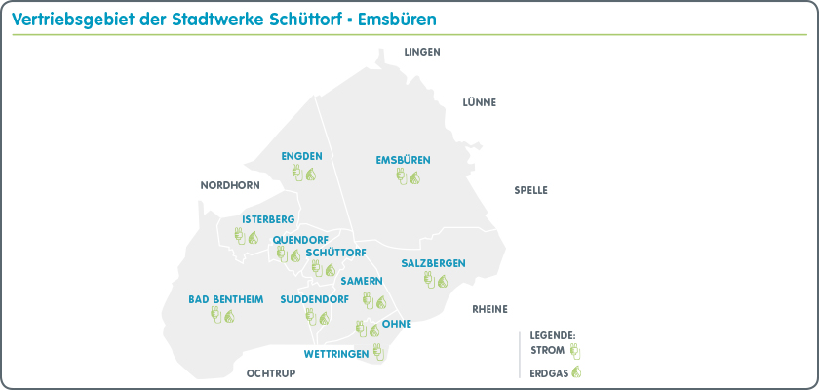
Vertriebsgebiet
Tag für Tag versorgen wir über 10.000 Stromkunden und 6.500 Haushalte mit Erdgas

Slide 5
Zahlen – Daten - Fakten
TAV
SWSE
Mitarbeiter
44
75
Bilanzsumme
63 Mio. €
49 Mio. €
Umsatz
13 Mio. €
35 Mio. €
Versorgungs- gebiet
307 km²
207 km³
41.000 Einwohner
27.000 Einwohner
Netzdaten
Wasser: 600 km
Strom: MS 300 km; NS 410 km
Abwasser: SW-FG 230 km; SW-DL 132 km; RW 96 km
Gas: 360 km

Slide 6
Wie kam es zum Projekt
2021 - konzeptionelle Überlegungen seitens SWSE
Berücksichtigung der Klimaziele der EU, BRD und Niedersachsen
Klimaneutralität der SWSE und des TAV / Erstellung Klimabilanz
Substitution Erdgas / Weiternutzung Erdgasnetz?
Kommunale Daseinsvorsorge
Zukünftige Verpflichtung zur Erstellung einer kommunalen Wärmeplanung
2021 - Abstimmung mit den Gesellschaftern / Aufsichtsgremien
2022 - Vorstellung + Verabschiedung in den politischen Gremien
2022 - Beantragung + Bewilligung Fördermittel (KfW-432 + N-Bank)
2023 - Ausschreibung + Vergabe Projektbegleitung
2023 - Kick-Off / Projektstart Quartier

Slide 7
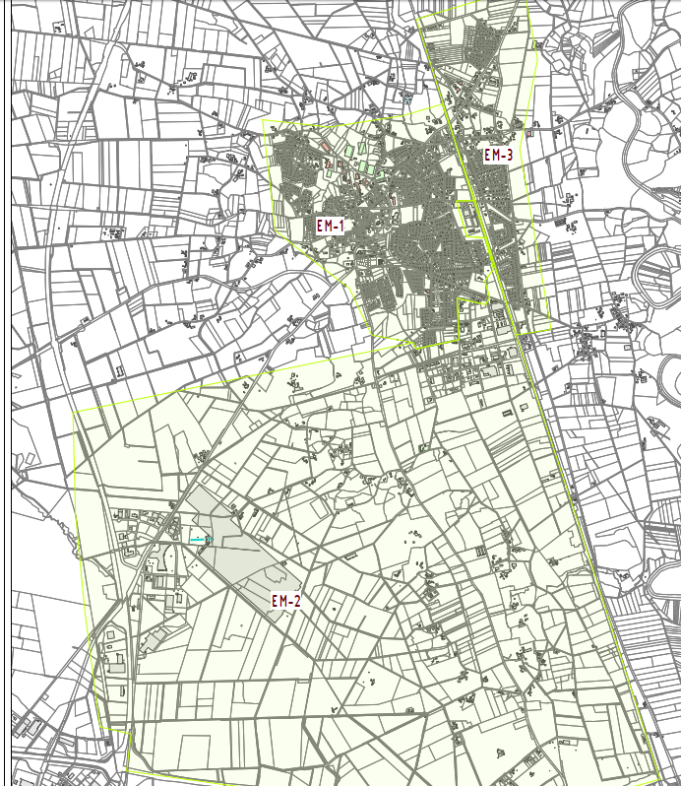
Wärmequartiere Emsbüren

Slide 8
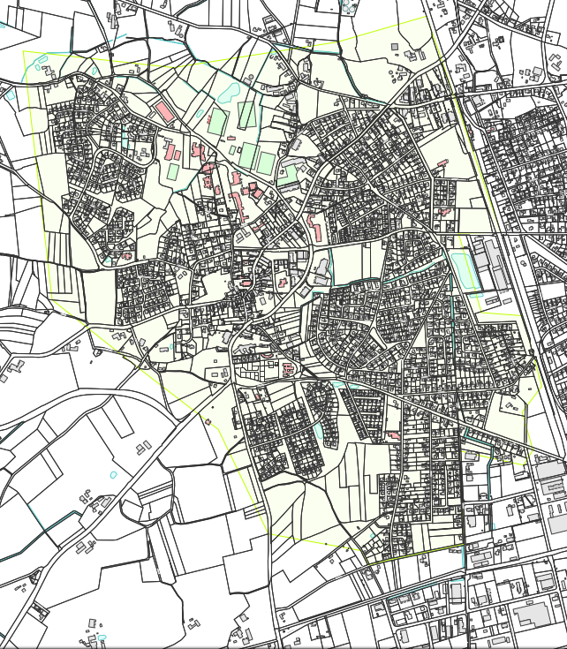
Wärmequartier 1 Emsbüren

Slide 9
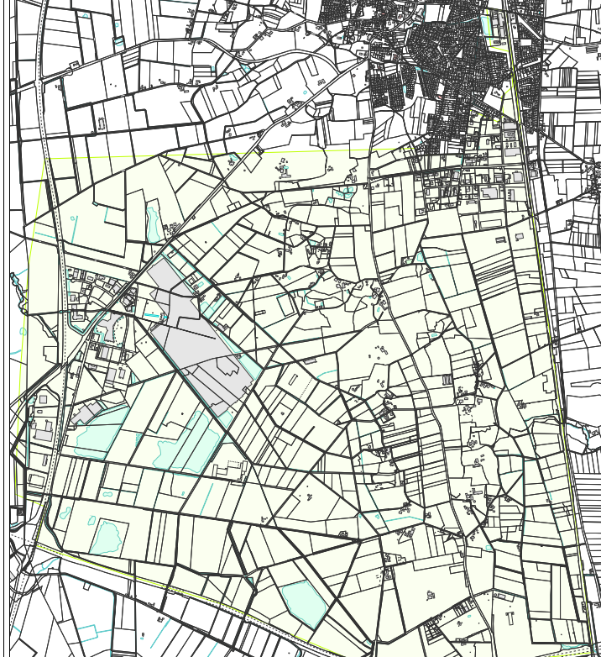
Wärmequartier 2 Emsbüren

Slide 10
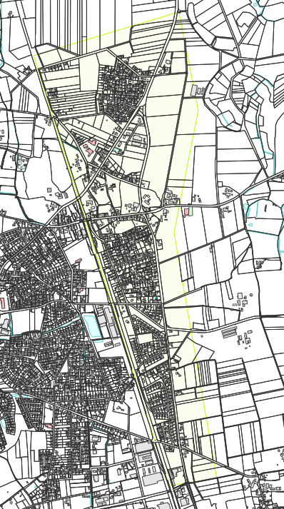
Wärmequartier 3 Emsbüren

Slide 11
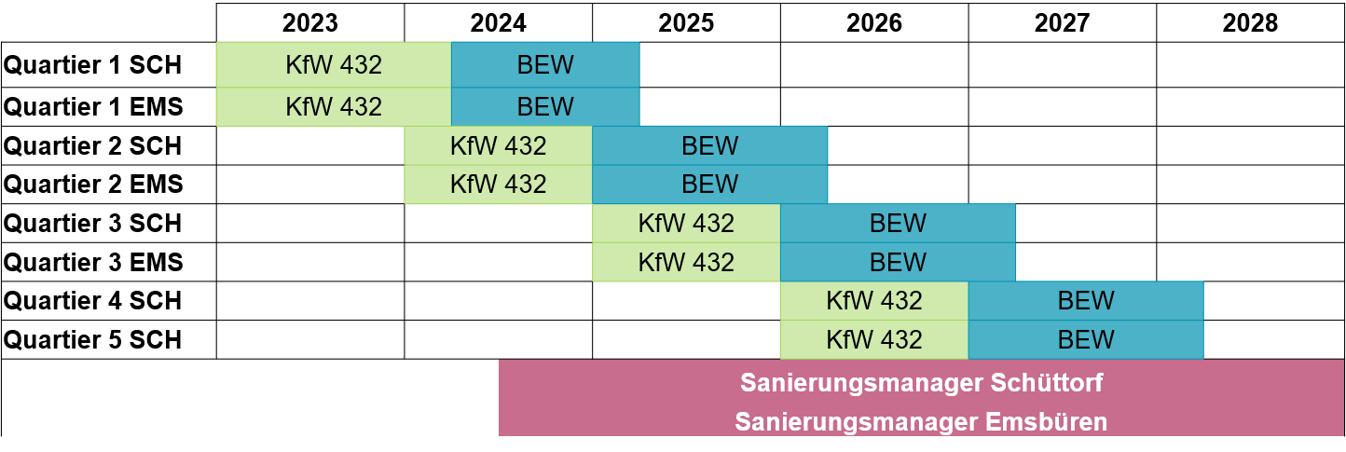
Zeitplan

Slide 12
Geschätzte Kosten
 | 2023 | 2024 | 2025 | 2026 | 2027 | Gesamt
Gesamtkosten*¹ | 90 T€ | 260 T€ | 260 T€ | 100 T€ | 0 T€ | 810 T€
Kosten Kommune*² | 23 T€ | 47,5 T€ | 47,5 T€ | 35 T€ | 0 T€ | 153 T€*⁴
Kosten SWSE*³ | 0 T€ | 40 T€ | 40 T€ | 40 T€ | 0 T€ | 120 T€

